Slide 1


The basic vales of Russian State
By Natalia Skakovskaya

Slide 2
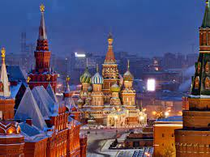
Chapter 2. Russian state VS civilization

Slide 3
lecture 3. A civilizational approach to the study of social history
What is civilization ?
What is social progress and its types.
Different approaches to historical development of society.

Slide 4
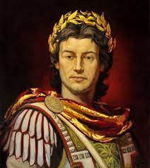
1. What is civilization?
the stage of human social and cultural development and organization that is considered most advanced.
In latin civitas – city, society of free citizens or in Greek - «polis»).
civilized people
carriers of high culture
“correct”, “urban”
morals
Alexander Macedonian

Slide 5
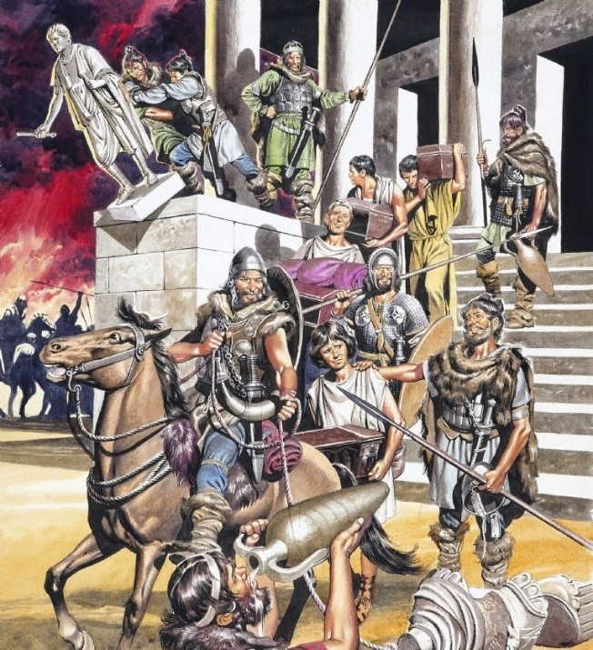
Civilized VS barbarians
Antic world
Antic China

Slide 6

Civilization – the first approach
Civilization is a set of advanced socio-political norms and institutions achieved as a result of centuries-old development of mankind.

Slide 7
Civilization
the development of humanity is an ascent along three steps - “savagery” "barbarism" and "civilization"
Great civilizations became great because they did not isolate themselves, but assumed the involvement of their neighbors in their circle.

Slide 8
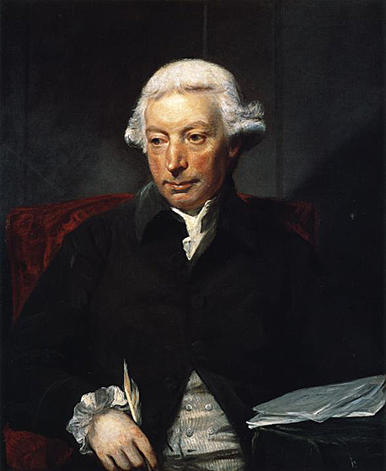
An outstanding representative of the Scottish Enlightenment, historian and philosopher Adam Ferguson made a significant contribution to the development of the concept of “civilization”.
In his work “An Essay on the History of Civil Society” (1767), Ferguson attempted to identify the mechanisms of social progress and determine the nature of modern society.
Adam Ferguson (1723 - 1816)

Slide 9
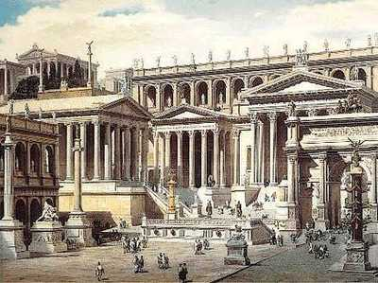
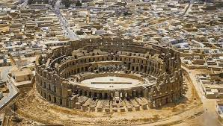
Rome
Carthage

Slide 10
A. Ferguson put forward the idea that civilized peoples are those who managed to overcome the primitive state of savagery and barbarism based on the development of production and the emergence of property rights.
During the period of barbarism, among the factors influencing the consciousness and behavior of people, property becomes a powerful force.
It stimulates the development of trade, crafts, the emergence of professions and creates the basis for the life and development of peoples at a new level.
As a result, society moves from barbarism to civilization. The more rationality and progress it has, the more civilized it is.
Civilization
The emergence of writing and the state
Barbarism Production method of management (agriculture, cattle breeding, ceramics)
Wildness Appropriating method of management (hunting, fishing, gathering)

Slide 11
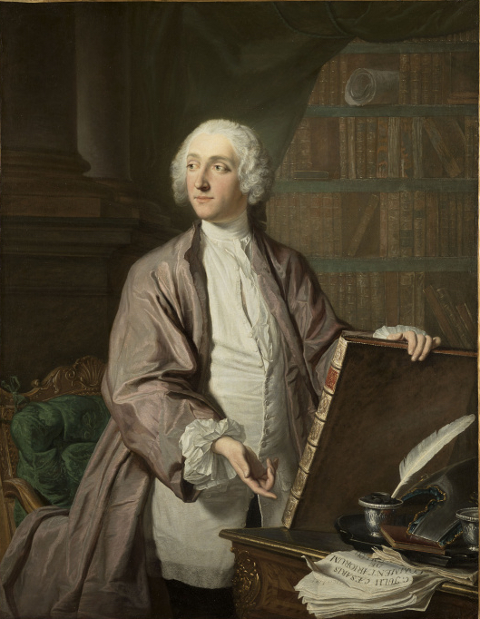
Civilization
The word “civilization” appeared in English and French-language literature in the mid-18th century. It was first used by the Marquis Victor Mirabeau 1715-1789
He associated civilization with politeness, gallantry, observance of the rules of decency, and maintaining standards of behavior.
This understanding of civilization as civilization continues to this day.
Victor Riqueti de Mirabeau - Marquis, French economist and philosopher.
11

Slide 12
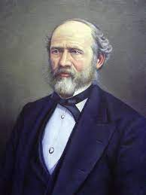
Lewis Henry Morgan (1818–1881).
on the development of primitive society:
"Systems of Kinship and Properties of the Human Family" (1871)
"Ancient Society or a Study of the Lines of Human Progress from Savagery through Barbarism to Civilization" (1877).

Slide 13
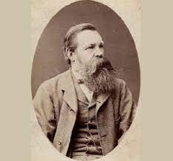

Friedrich Engels (1820–1895).
The Origin of the Family, Private Property and the State (1884)
Engels writes about the three-part scheme of savagery-barbarism-civilization.
Masters Vs Slaves Men Vs Women Merchants State institutions
«civilization is that stage of social development at which the division of labor, the resulting exchange between individuals and the commodity production that unites both of these processes reach their full flowering and revolutionize the entire previous society».

Slide 14
The civilizational approach makes it possible to look at history through its basic concept - civilization (from the Latin civili - civil, state).
“Civilization” is a polysemantic term; it can be understood in different ways:
as the level of development of all humanity, which is opposed to barbarism
as an independent society (or large state), having a set of political, state, religious, economic, cultural and social traditions, morals, values ​​and worldview;
as a set of material, technical and spiritual achievements of mankind.

Slide 15
In this course we will understand civilization in following way:
Civilization is a concept that serves to designate a certain stage of historical progress and the values ​​of a civil society based on the principles of reason, justice and legality.

Slide 16
еще одна из особенностей понятия «цивилизация»
От всех других общностей цивилизация отличается степенью укорененности в истории.
И государство, и нацию можно создать волевым актом.
Например, декретом, как это случилось со многими нациями, образованными на окраинах Российской империи после ее крушения.
Цивилизацию создать или придумать нельзя.
Это результат долгого развития.

Slide 17
There are civilization states, such as India, China, Russia, Japan. They are based on a rich historical heritage, common culture, traditions of organizing the political system, and common moral values.
But there are also civilizations that include a collection of nation states.
A classic example is European civilization or, more broadly, Western civilization, which includes, in addition to Europe, the USA and Canada, Australia and New Zealand. People often talk about Islamic civilization, sometimes about Latin American civilization, less often about African civilization, uniting with this word the countries of the sub-Saharan continent.

Slide 18
What is social progress?

Slide 20
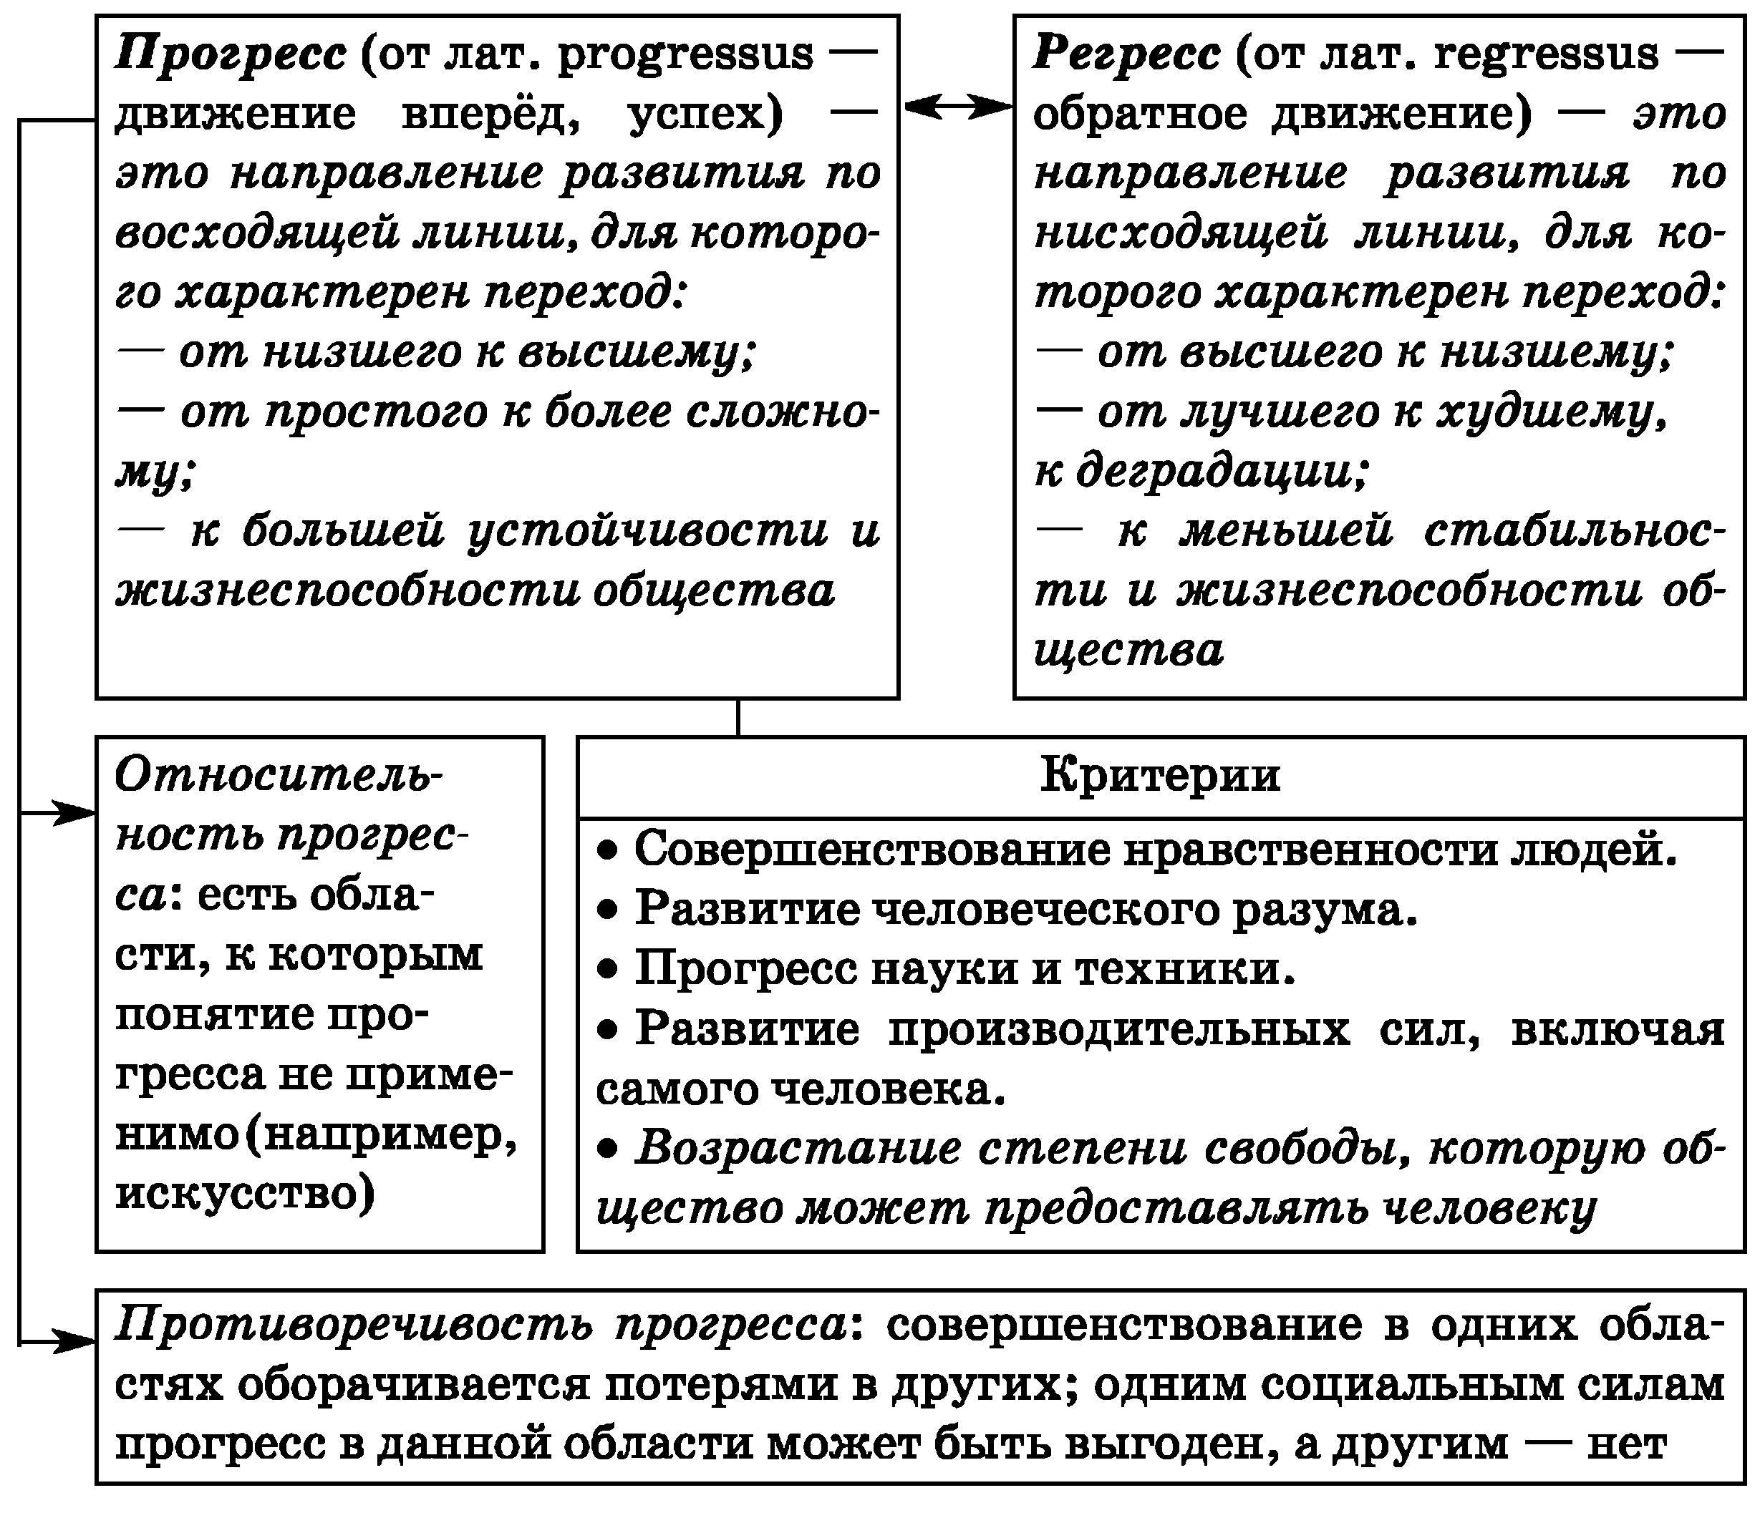
20

Slide 21
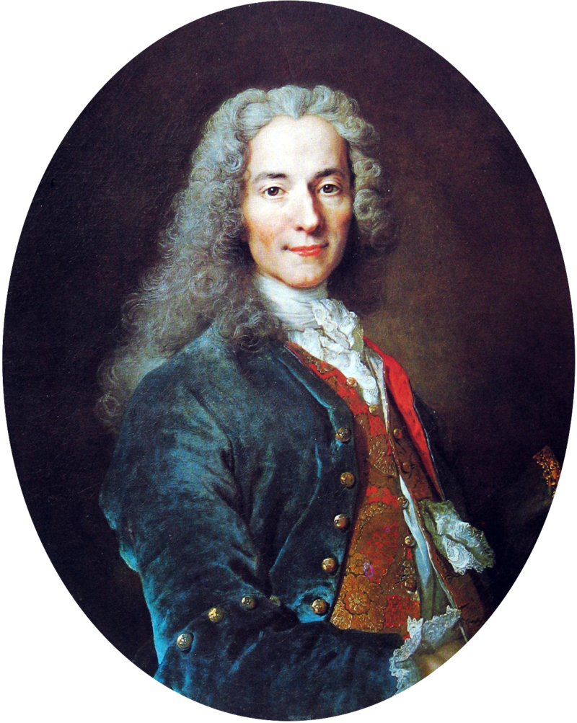
educator Francois Voltaire(1694 - 1778)
«philosophy of history» 1868
progress is achieved through reason and knowledge, not through religion or monarchy
progressiveness of scientific and philosophical thinking education and enlightenment as a means to improve society
Freedom of speech –
rule of law Reason and human rights
21

Slide 22
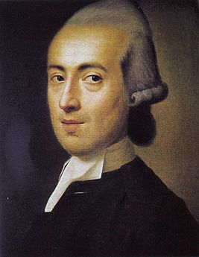
Вопрос о существовании общих законов исторического развития в современном понимании поставил немецкий просветитель Иоганн Готфрид Гердер (1744 - 1803) в работе «Идеи к философии истории человечества» (1784).
«Человечество в своём развитии подобно отдельному индивиду: оно переживает периоды молодости и дряхлости, - с гибелью античного мира оно узнало свою первую старость, с веком Просвещения стрелка истории вновь совершила свой круг»
22

Slide 23
3. Подходы к пониманию развития общества
В науке существуют 3 основных подхода к развитию общества - линейный и циклический.
Линейное развитие может идти разными путями - эволюционным и революционным
Предполагается взгляд на мировую историю как на единый процесс поступательного развития человечества от низших ступеней к высшим.
История делится на определённые стадии (ступени, этапы) в зависимости от уровня развития производительных сил, техники, технологий, экономики.
23

Slide 24
Концепции линейного развития общества
Эволюционные:
Концепция философии истории Г.Гегеля
Концепция линейного развития Г.Спенсера
Революционная
Формационный подход К.Маркса
24

Slide 25
Развитие общества может идти эволюционным или революционным путем.
Эволюция - это постепенное развитие общества, которое может ускоряться государством с помощью реформ.
Реформа - это такой вид развития общества, который предполагает изменение формы, незначительно затрагивая содержание.
Революция - это радикальные изменения в обществе, которые полностью меняют сложившиеся устои, происходящие под влиянием недовольных слоев населения.
Наиболее полный анализ эволюционного подхода был сделан Г.Гегелем и Г. Спенсером

Slide 26
Законы эволюции
1. Закон изменчивости
2.Закон наследственности
3. Закон естественного отбора
4. Закон разветвления
5.Закон параллельного развития
6. Закон сопряженного развития

Slide 27
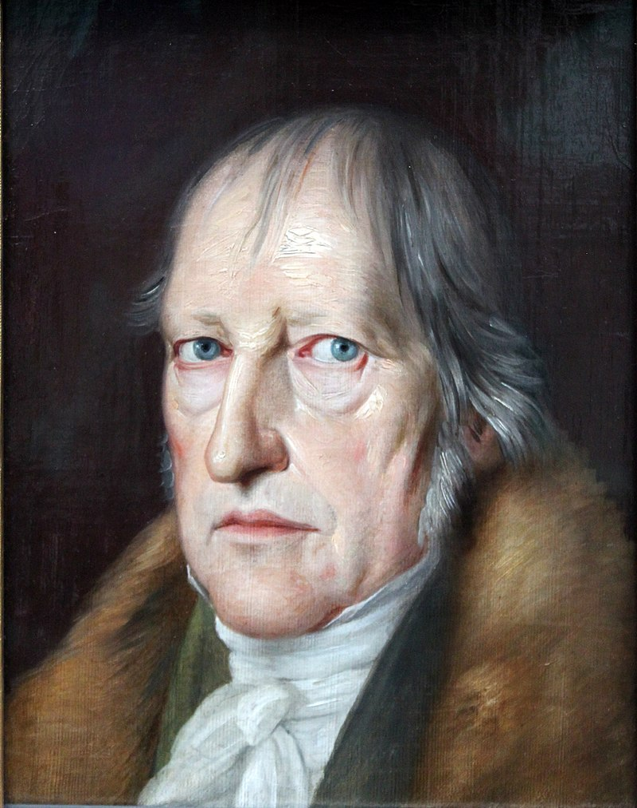
Теории эволюционного типа. Г.Гегель
«Лекции по философии истории»
(написаны в 1822-1830 гг.)
История является единым процессом развёртывания абсолютной идеи.
Исторические формации имеют как сходства, так и различия и представляют собой различные ступени развития идеи.
Георг-Вильгельм-Фридрих Гегель
(1770 - 1831)
27

Slide 28
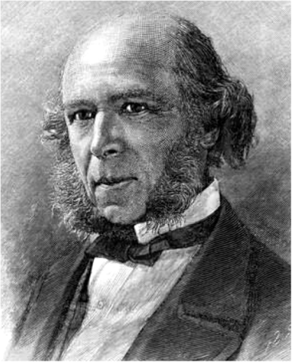
Теории эволюционного типа. Г.Спенсер
идея эволюции на все явления и процессы в природе и обществе - космические, химические, биологические и социальные.
Спенсер считал, что даже психология и культура естественны по происхождению и поэтому все естественное и природное развивается по законам природы, а следовательно эволюции.
Общество, будучи формой природного бытия, подчиняется тем же законам эволюции.
Герберт Спенсер
(1820-1903)

Slide 29
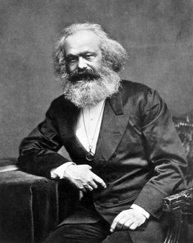
Революционный подход. Карл Маркс
Историю человеческих обществ следует изучать в динамике и взаимосвязи, поскольку она является частным случаем всеобщего естественного исторического процесса.
Единица исторического развития – общественно-экономическая формация – исторически сложившийся тип общества, основой которого является способ производства.
Карл Маркс
(1818 - 1883)
29

Slide 30
История человечества едина.
Закономерный процесс смены общественно-экономических формаций
Источник развития общества – изменения в базисе
БАЗИС:
Средства производства - совокупность средств и предметов труда, используемых человеком в процессе производства материальных благ.
Производительные силы – средства производства и трудящиеся на них люди
Производственные отношения – отношения, возникающие между людьми в процессе производства
Надстройка:
Государство, социальные и общественные институты
30

Slide 31

Смена формаций - революция
5. Коммунистическая
Социалистическая
4. Капиталистическая
3. Феодальная
2. Рабовладельческая
1. Первобытнообщинный строй
31

Slide 32
Этапы развития формации
Прогрессивный – производственные отношения стимулируют развитие производственных сил
Зрелый – производственные отношения соответствуют производственным силам
Регрессивный – производственные отношения тормозят развитие производственных сил
Третий этап – обострение отношений между общественным характером производства и частной или личной формой собственности
32

Slide 33
Примеры социальной революции можно найти в истории любой станы.
Иногда они приводят к неожиданным последствиям, т.к. при свержении существующей власти открывается пространство для многих людей, желающих стать лидером. И часто их действия направлены на достижение собственных целей, а не на интересы страны.
Потребности общества могут остаться без внимания.
Революция разрушает привычные связи, поэтому в большинстве случаев ведет к усилению экономического кризиса.
Например, распад СССР 1991 г. можно отнести к социальной революции. Смена власти, изменение формы хозяйствования, переход от социализма к капитализму привели к экономическому кризису, который растянулся на десятилетие!
33

Slide 34

Реформа - это целенаправленное преобразование отдельной стороны общественной жизни, которые организуются и направляются властью.
Проблемы, возникающие в обществе, могут подтолкнуть политических лидеров к мысли о переменах.
Начинается рассмотрение вопросов преобразования общества, прогнозируются возможные результаты.
После окончательного принятия решения издается документ, подкрепляющий условия реформы с правовой точки зрения.
Например: указы президента, постановления правительства
Часто проведение реформ связано со сложностями - преобразование общества требует больших финансовых вложений, вызывают дискомфорт, связанный с отсутствием привычных форм взаимодействия.
34

Slide 35
Самостоятельная работа:
«Отсутствие вызовов означает отсутствие стимулов к росту и развитию. Традиционное мнение, согласно которому благоприятные климатические и географические условия, безусловно, способствуют общественному развитию, оказывается неверным. Наоборот, исторические примеры показывают, что слишком хорошие условия, как правило, поощряют возврат к природе, прекращение всякого роста».
А. Тойнби «Постижение истории»
Согласны ли вы с позицией автора? Аргументируйте свой ответ.
35

Slide 36

https://m.youtube.com/watch?v=iilLMw_Sbc0&pp=ygUR0KjQv9C10L3Qs9C70LXRgCA%3D
Спасибо за работу!

